Slide 1
История губной помады
Работа Лобовой Анастасии,
ученицы 9-а класса МАОУ И СОШ Учитель Лебедь С.Г.

Slide 2
Губная помада (фр. pommade, итал. pomata и лат. pomum — яблоко) — косметический продукт для окраски и увлажнения губ.

Slide 3
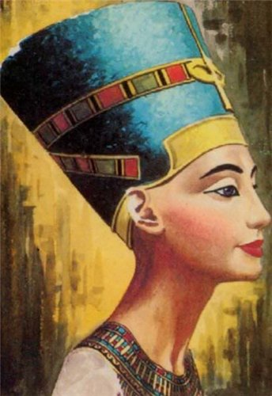
Впервые помаду стали использовать в Месопотамии примерно 5000 лет назад. Краска для губ была известна уже в Древнем Египте. Там она изготавливалась из красного пигмента, пчелиного воска и животного жира. Египтянки предпочитали помады темных оттенков.

Slide 4
Из Египта помада попала в Древнюю Грецию, а затем и в Рим. Одним из главных противников стал знаменитый Клавдий Гален. Oн пытался предостеречь женщин от использования опасных косметических пигментов, которые являлись ядовитыми (сурик, киноварь). Однако женщины продолжали использовать помаду.

Slide 5
Христианская церковь отрицательно относилась к любым изменениям во внешности. В XIV веке католическая церковь запретила косметические средства – красящиеся женщины искажают образ Девы . В этот период инквизиция имела право арестовать за святотатство женщин, красящих губы. Губной помадой служила красная паста, которой натирали губы

Slide 6
В 1883 году на всемирной выставке в Амстердаме французские парфюмеры представили завернутую в шелковую бумагу помаду в форме карандаша

Slide 7
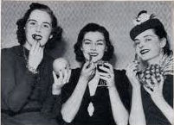
Популяризации помады способствовала знаменитая актриса Сара Бернар. Она боготворила это "великое открытие XIX века" и дала ему свое название "stylo d'Amore" ("Палочка любви").

Slide 8
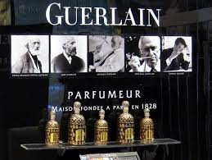
Авторство помады в тюбике принадлежит фирме GUERLAIN. Появление первой помады в металлической упаковке (в США, 1915) породило "помадный бум", ведь пользоваться помадой стало удобно.

Slide 9
Первой помадой стала Ne m’oubliez pas («Незабываемая»), созданная на основе розового воска. Она продавалась в футляре с поршневым механизмом, который был очень удобен, поскольку позволял использовать помаду полностью, до самого конца. Футляр имел сменные блоки.

Slide 10
В 1920 году Елена Рубинштейн выпустила первый тюбик губной помады, получившей название Valaz Lip-Listre; губная помада от Рубинштейн стала явлением почти революционным — если ранее позволить себе это косметическое средство могли лишь женщины с высоким доходом, то Valaz Lip-Listre стала продуктом исключительно демократичным, стоимость которого не превышала нескольких долларов.

Slide 11
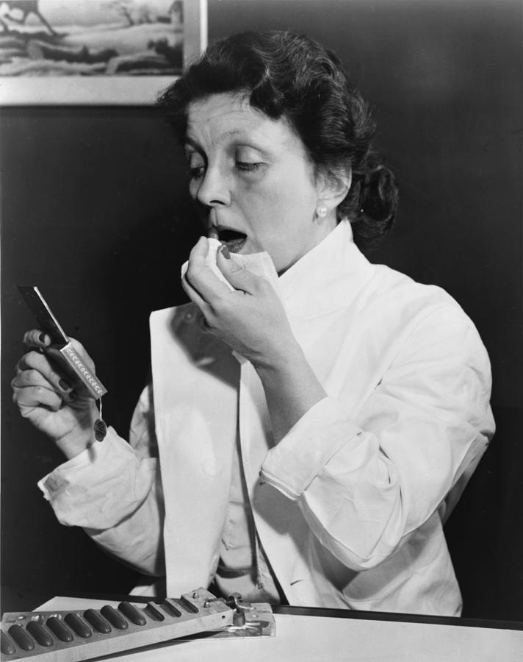
В тридцатых годах Хэзел Бишоп, основательница одноименного косметического бренда, создала еще одну революционную новинку — губную помаду, устойчивую к поцелуям.

Slide 12
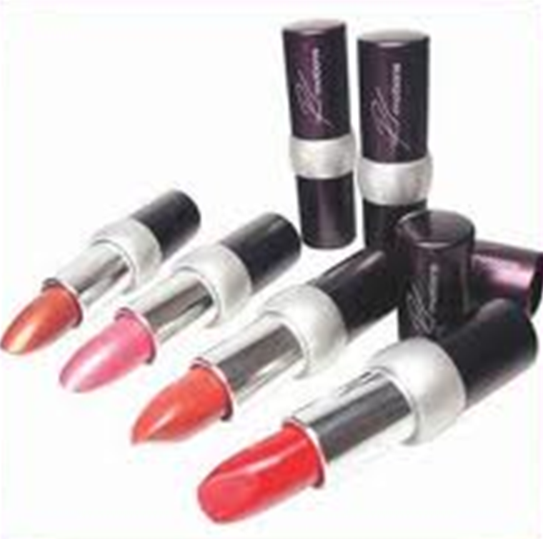
В 1949 году, в США были сконструированы первые машины для выпуска помады в ее сегодняшнем виде — в металлическом или пластиковом тюбике.

Slide 13
Источники:
http://gorodvery.ru/index.php?option=com_content&view=article&id=819:2013-08-01-15-42-17&catid=68:2013-07-11-06-08-29&Itemid=319 http://ru.wikipedia.org/wiki/%D0%93%D1%83%D0%B1%D0%BD%D0%B0%D1%8F_%D0%BF%D0%BE%D0%BC%D0%B0%D0%B4%D0%B0#.D0.98.D1.81.D1.82.D0.BE.D1.80.D0.B8.D1.8F http://ru.wikipedia.org/wiki/%D0%A1%D0%B0%D1%80%D0%B0_%D0%91%D0%B5%D1%80%D0%BD%D0%B0%D1%80

